Slide 1


[Profesi Quality Assurance]
Chapter 1 - Topic 2

Slide 2

Selamat datang di Chapter 1 Topic 2 online course Quality Assurance dari
Binar Academy!

Slide 3



Pengantar
Welcome back, gaess!👋
Sebagai pembuka course, Chapter 1 ini bakalan ngajak kamu buat Mengenal Quality Assurance, mulai dari Quality Assurance Introduction & Profesi Quality Assurance.
Nah, pada topik kedua, kita bakal cari tahu gimana Profesi Quality Assurance. Cus langsung aja~

Slide 4
Pengantar
Di topik kali ini, kamu akan belajar beberapa poin berikut:
QA Job Scopes & Description (Lingkup dan deskripsi kerja QA)
QA Career Path (Jenjang Karir QA)
QA dalam SDLC (QA di dalam SDLC atau Software Development Life Cycle)
QA Mindset (Pola Pikir QA)

Slide 5

Profesi Quality Assurance
Karena software dikembangkan oleh tim yang solid, jadi setiap anggota tim punya perannya masing-masing nih, gengs.
Supaya nggak kewalahan dengan perannya sendiri, yuk kita cari tau dulu lewat QA Job Description berikut ini.
Beli es naik angkot, lets cekidott~

Slide 6
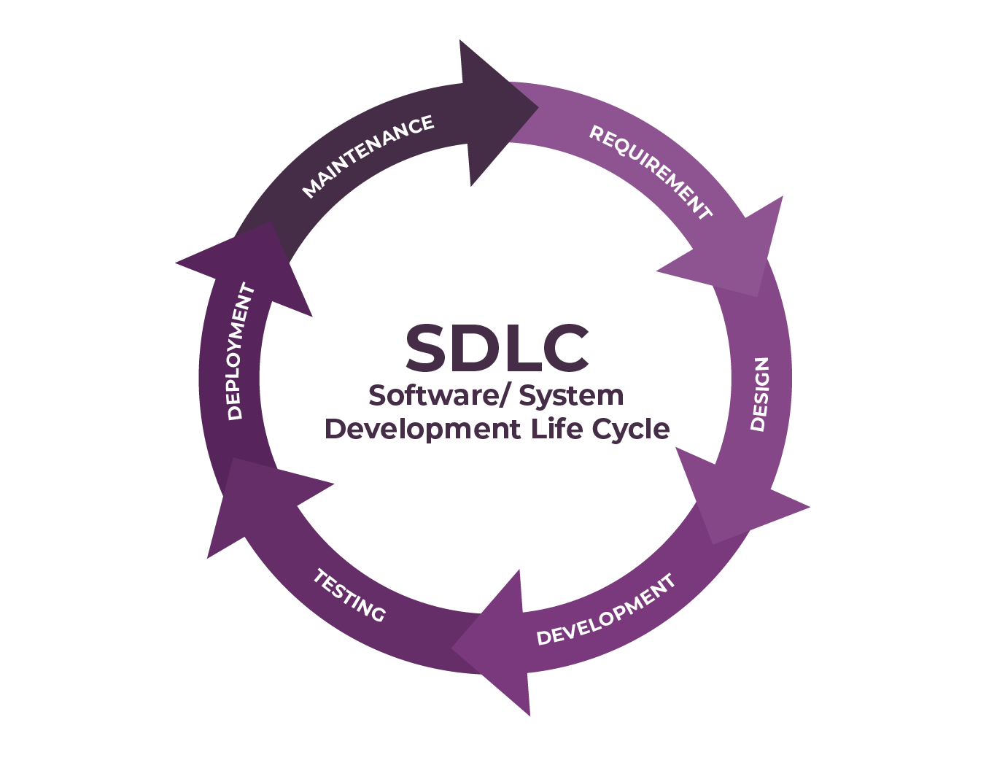
Profesi Quality Assurance
Software lahir dari proses yang panjang..
Ini mirip kayak kisah padi yang harus jadi nasi dulu supaya bisa dimakan, sob.
Harus dipanen, dipisah kulit dan butirnya, jadi beras, barulah beras itu dimasak supaya menjadi nasi.
Kalau di pengembangan Software, kerjasama dalam tim dan tahap yang bakal dilalui biasa disebut dengan istilah Software / System Development Life Cycle (SDLC).

Slide 7

Profesi Quality Assurance
“Bukannya proses padi menjadi beras itu butuh banyak orang yang terlibat, ya? Orang-orang tersebut juga harus ahli di tugasnya masing-masing, kan?”
Yap, bener banget, sob.
Pengembangan software juga sama kayak gitu, jadi setiap anggota timnya punya perannya masing-masing di proses SDLC.

Slide 8
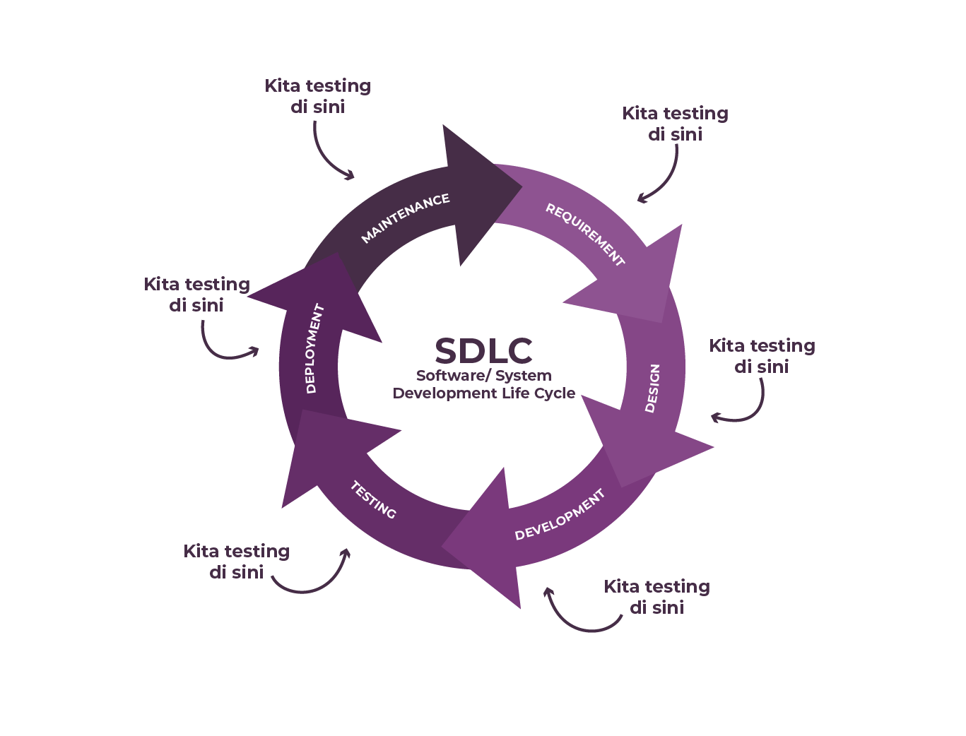
Profesi Quality Assurance
QA di dalam SDLC ada di sini~
Dalam proses SDLC, QA bisa mulai bekerja dari tahap awal hingga akhir.
“Kok bisa ya dia kerja dari awal sampai akhir? Super Hero banget nih pasti”
Biar nggak bingung, kita cari tahu dulu step by step di SDLC, ya. Baru deh setelah itu kita tahu kenapa seorang QA bisa mulai bekerja dari awal sampai akhir~

Slide 9
Profesi Quality Assurance
Software/System Development Life Cycle~
Kalau kamu cari di internet, langkah-langkahnya pasti beragam, gengs.
Tapi, kamu nggak perlu khawatir karena pada dasarnya, langkah-langkahnya sama aja, kok.
Kita ambil dari yang paling umum, nih. Ada 6 tahapan dalam pengembangan system/software yang bisa kamu cek pada gambar di samping, ya~
Notes:
https://dictionary.cambridge.org/dictionary/english/quality-assurance

Slide 10

Profesi Quality Assurance
Biar makin ada bayangan, simak analogi berikut yuk!
Kamu tahu kan, kalau mobil itu dibuat dari bagian yang sebenarnya terpisah-pisah?
Yap, bener banget.
Sebuah mobil pasti punya ban, body, kaca, mesin, dan lain-lain yang melalui proses pembuatannya sendiri sebelum mereka digabungkan menjadi sebuah mobil, gengs.

Slide 11
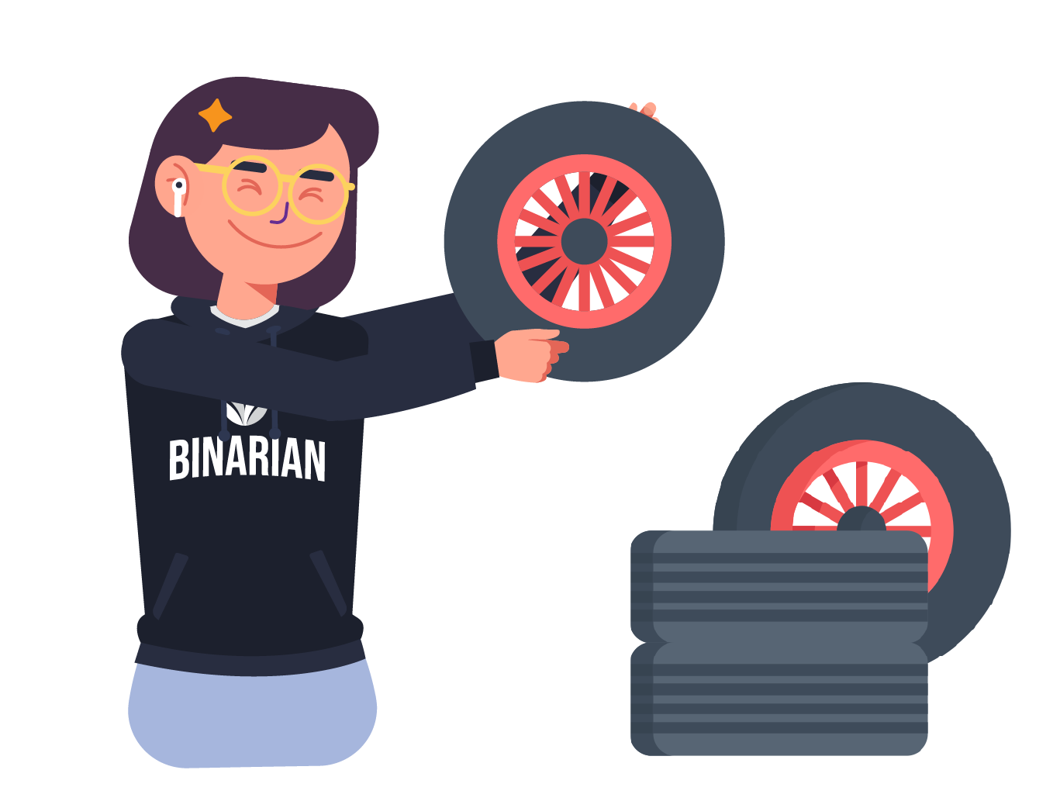
Profesi Quality Assurance
Misalnya ban mobil, nih.
Di bagian pembuatan ban mobil, pasti ada sebuah tim atau bahkan pihak ketiga dari luar yang men-supply ban tersebut dan pastinya melalui tahap QA juga, gengs.
Jadi, selama proses pembuatan ban ini bakal selalu diawasi sama QA supaya sesuai sama SOP yang ada.

Slide 12
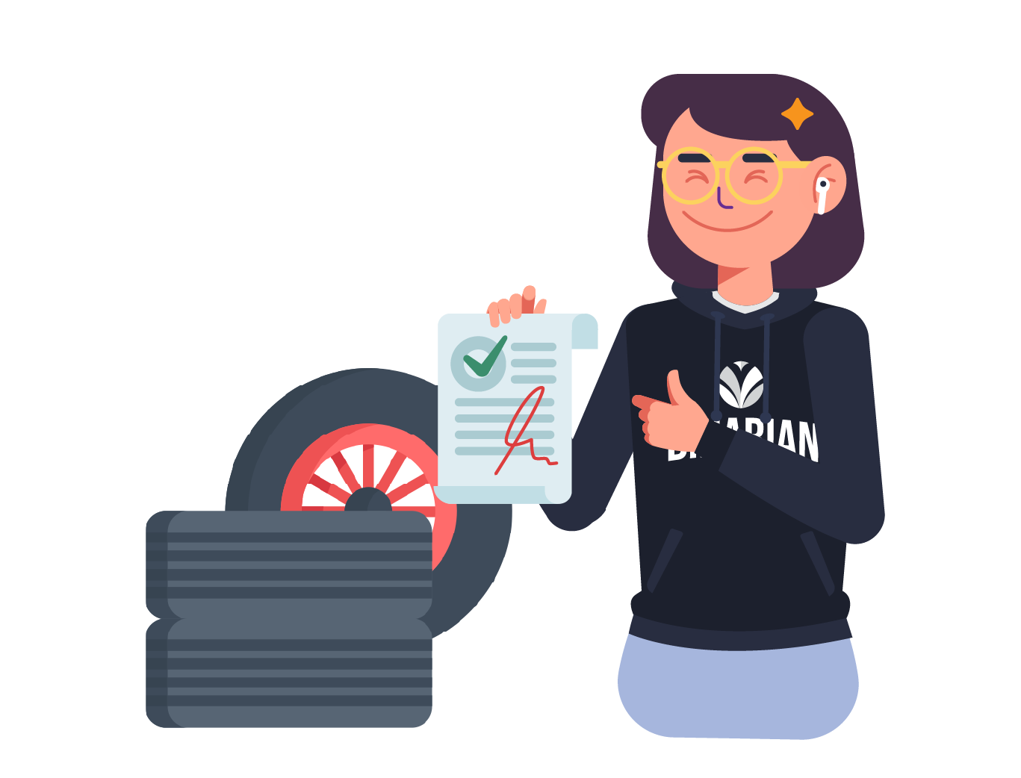
Profesi Quality Assurance
Terus pas bannya udah jadi, bakal diuji ketahanannya juga.
Setelah itu, baru deh dibuat laporan tentang hasil dari uji ketahanan tersebut.
Tujuannya buat memastikan kalau ban yang dibuat ini bakalan aman pas mobil siap dirilis, sob.

Slide 13
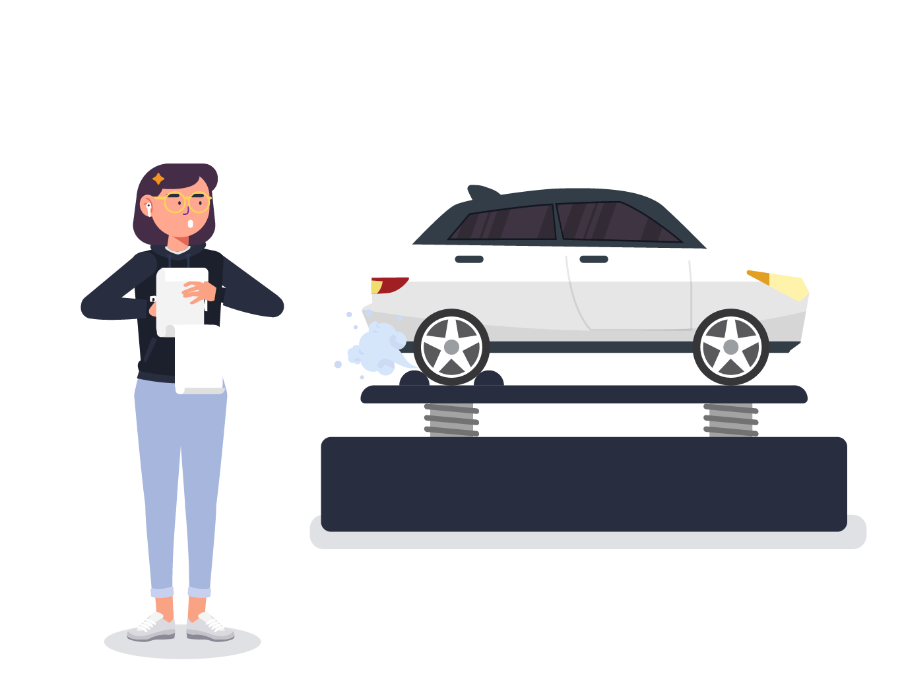
Profesi Quality Assurance
Hal tersebut juga dilakukan pada proses pembuatan body, pintu, mesin, dan bagian lainnya lho, ya!
Nantinya, semua hasil proses dari masing-masing bagian ini bakalan digabung dan dilakukan pengecekan final secara fungsional menyeluruh dan terintegrasi.

Slide 14

Profesi Quality Assurance
Dari cerita tadi, kira-kira apa sih lingkup kerjanya seorang QA?
Apa hayoo?
Ternyata lingkup kerjanya seorang QA adalah melakukan pengawasan dan pelaporan, gengs.
Jadi dalam proses SDLC, tahap requirement sampai maintenance adalah melakukan pengujian dan pelaporan (testing & reporting) produk/software.

Slide 15

Profesi Quality Assurance
QA dan pekerjaannya menguji dan melaporkan (Testing & Reporting)~
Coba kita ingat lagi kasus Aircraft Crashnya Lion Air dan Ethiopian Airlines.
Sebenarnya seorang QA bisa testing terlebih dahulu komponen pesawatnya. Setelah testing, pasti ada laporan hasil testing-nya, kan?
Laporan yang dipegang biasanya berisi keterangan komponen mana aja yang udah dan belum sesuai sama ketentuan, gengs. Laporan inilah yang nantinya diberikan ke tim developer~

Slide 16

Profesi Quality Assurance
“Berarti job descnya sama aja, dong?”
Secara umum sih, sama. Tapi deskripsi pekerjaan seorang QA bakal lebih spesifik lagi nih kalau dilihat dari bidang keahliannya.
Ada tiga pekerjaan yang paling umum di Industri Teknologi, yaitu:
Analyst
Tester
Engineer
Kita bahas detailnya, yuk~

Slide 17
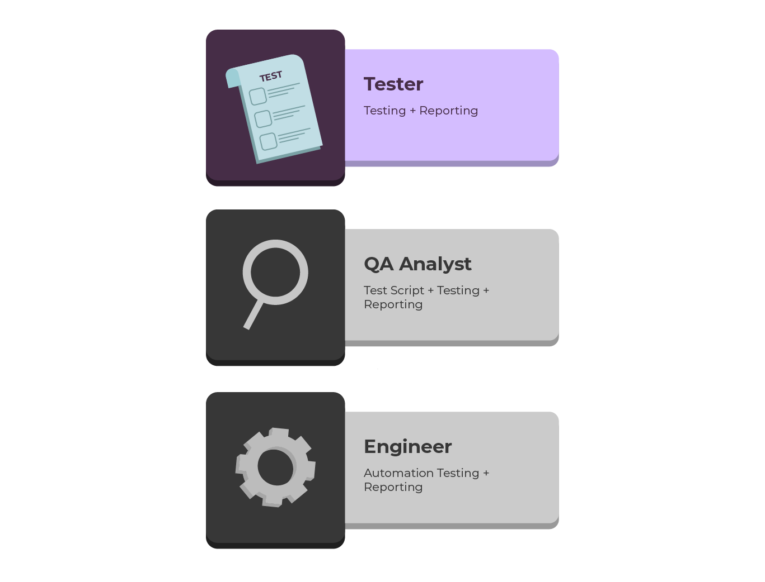
Profesi Quality Assurance
Tester
Melakukan manual testing software/produk berdasarkan test script atau exploratory yang sebelumnya sudah dibuat oleh QA Analyst, dan membuat test report.

Slide 18
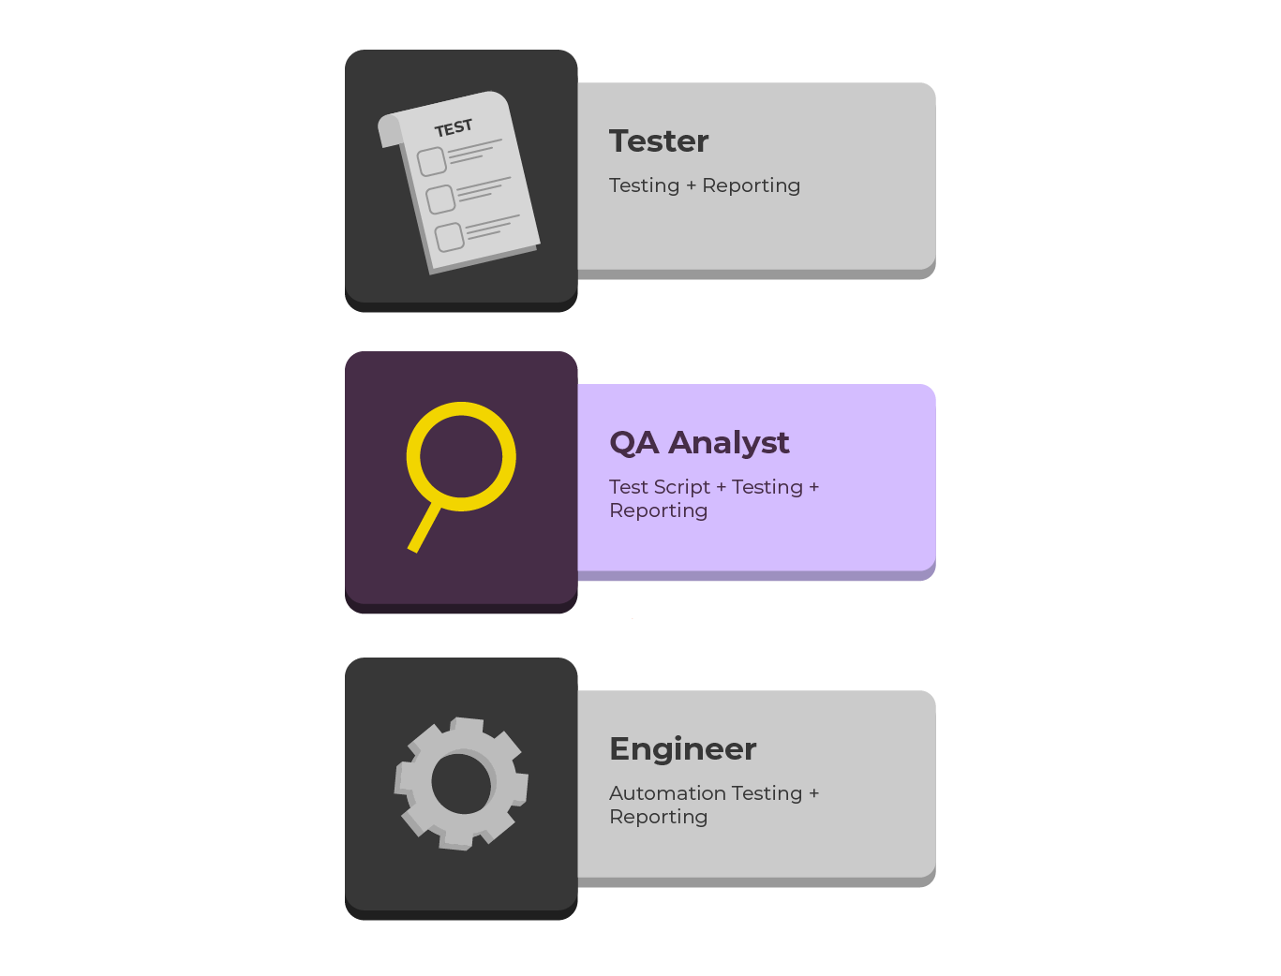
Profesi Quality Assurance
Quality Analyst
Melakukan analisa test case apa aja yang bisa dilakukan terhadap UI/UX, menuangkan ke dalam sebuah dokumen yang bernama test script, dan mendokumentasikannya .

Slide 19
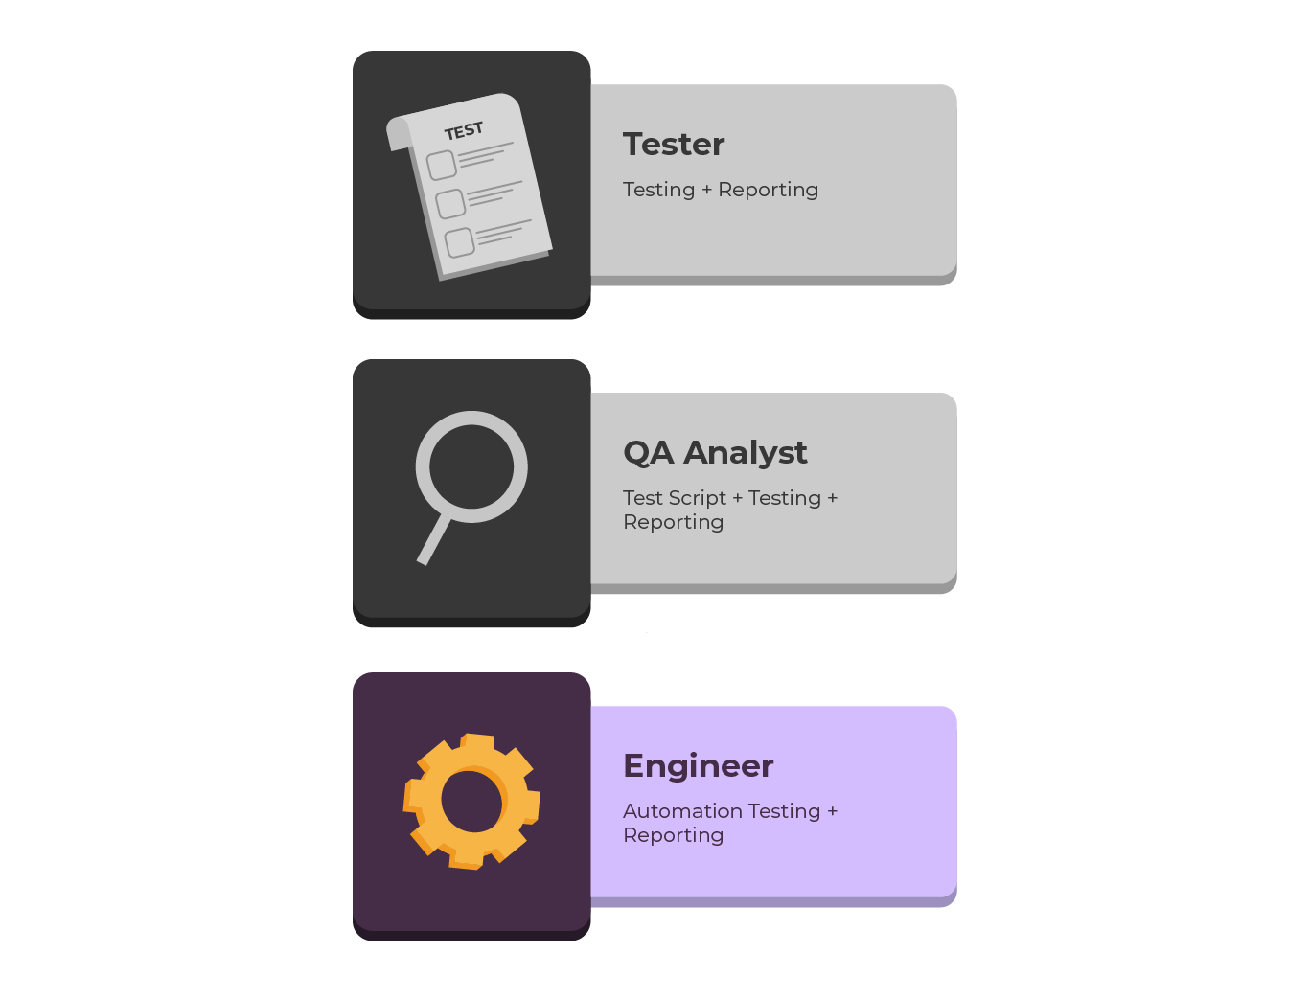
Profesi Quality Assurance
QA Engineer
Melakukan Automation Testing sebuah software/produk berdasarkan test script, mengkonfigurasi CI/CD, dan membuat test report.
Notes:
Walaupun QA engineer diharuskan untuk mendevelop automation test, bukan berarti dalam kegiatannya sehari hari dia tidak melakukan testing manual atau tidak membuat test case. Trend nya saat ini seoarang QA engineer harus memiliki skill set yg holistic, dari melakukan analisa, membuat test case, mengeksekusi test case secara manual hingga mendevelop automation test.. Hanya saja porsi nya mungkin lebih sedikit

Slide 20
Profesi Quality Assurance
Seperti di chapter 1, Software dikembangkan oleh tim yang solid. Nah, setiap anggota tim punya perannya masing-masing nih. Sama halnya dengan seorang QA. Supaya nggak kewalahan dengan perannya sendiri, yuk kita cari tau dulu lewat QA Job Scopes & Description (Lingkup dan deskripsi kerja QA) berikut ini, skuy~

Slide 21

Profesi Quality Assurance
“Tapi, kayaknya aku bakal bosen deh kalau kerjaku cuma testing & reporting aja. Apa aku nggak bisa nih naik jabatan? Biar makin menantang nih pekerjaanku. Kan aku mau jadi Super Hero QA” Tanya Sabrina
Wah tenang, bisa aja kok. Nah mau tau jenjang karirnya QA? yuk kita cus cari tau QA Career Path berikut ini~

Slide 22
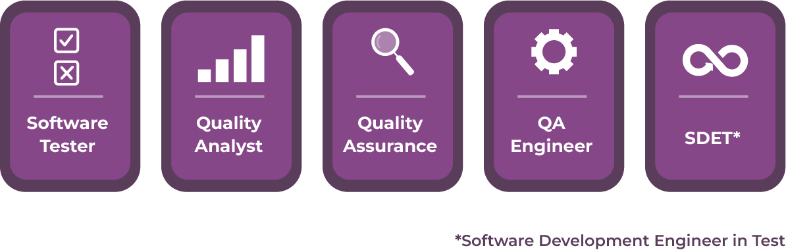
Profesi Quality Assurance
Berikut ini adalah beberapa istilah pekerjaan yang membutuhkan keahlian QA~
Namun, setiap perusahaan sangat mungkin memiliki istilah yang berbeda loh

Slide 23
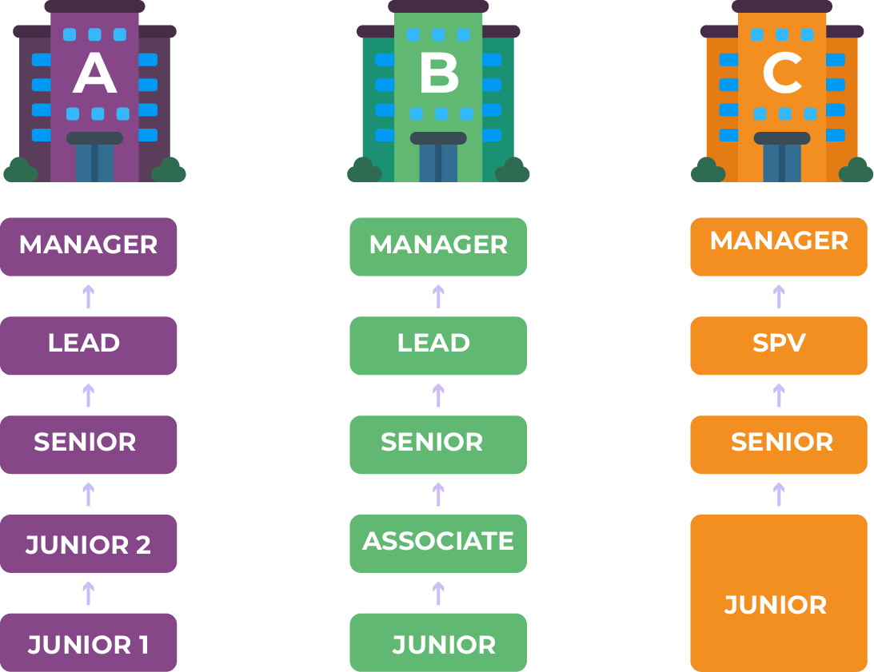
Profesi Quality Assurance
Terus, jenjang karir pekerjaan QA itu seperti apa, sih?
Secara umum, tingkatan pekerjaan dari profesi QA yaitu Junior, Senior Lead/Spv dan Manager. Namun, tingkatan tersebut tergantung masing-masing perusahaan, yaps!
Buat contohnya, bisa kamu lihat di samping~

Slide 24

Profesi Quality Assurance
Selain itu, peluang bereksplorasi lintas karier juga besar, lho!
Pada materi sebelumnya, kita sudah bahas tentang soft skill dan hard skill yang mesti dimiliki seorang QA, kan?
Kalau kita menguasai keduanya dengan baik, kesempatan cross karier (pindah profesi) besar, loh.

Slide 25
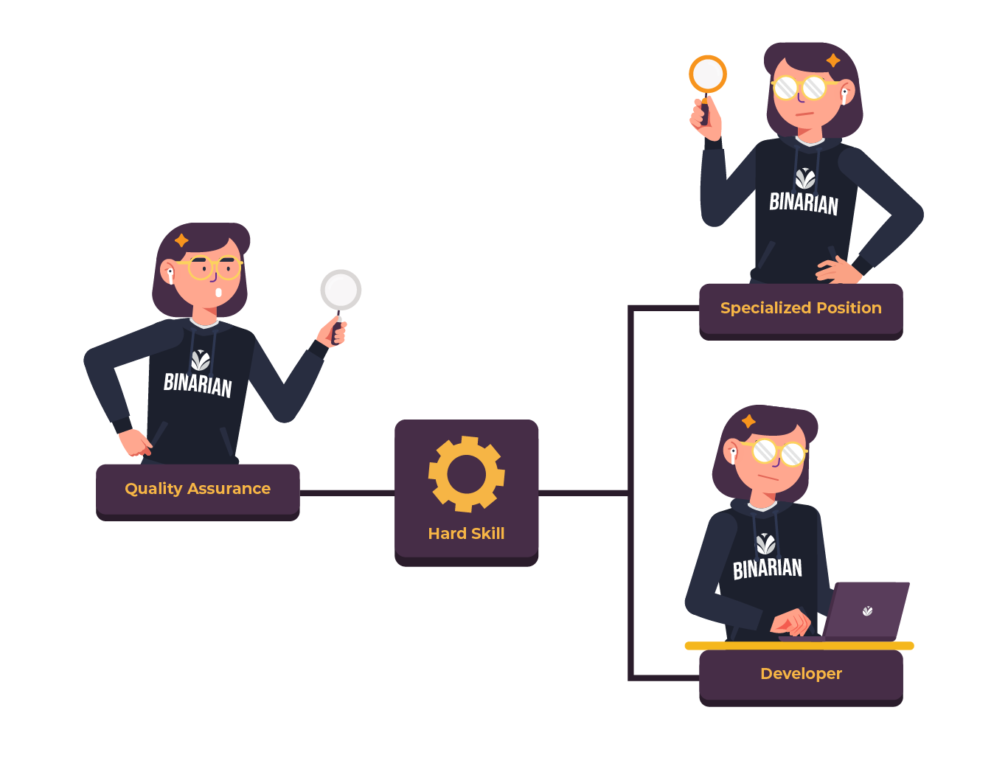
Profesi Quality Assurance
Misalnya, dengan hard skill QA, memungkinkan kita cross karier sebagai developer, bahkan posisi-posisi spesialis!
Buat posisi spesialisnya, pilihan perannya juga banyak, lho! Kita bisa menjadi QA Analyst, Security Tester, Software Tester, dan sebagainya.

Slide 26
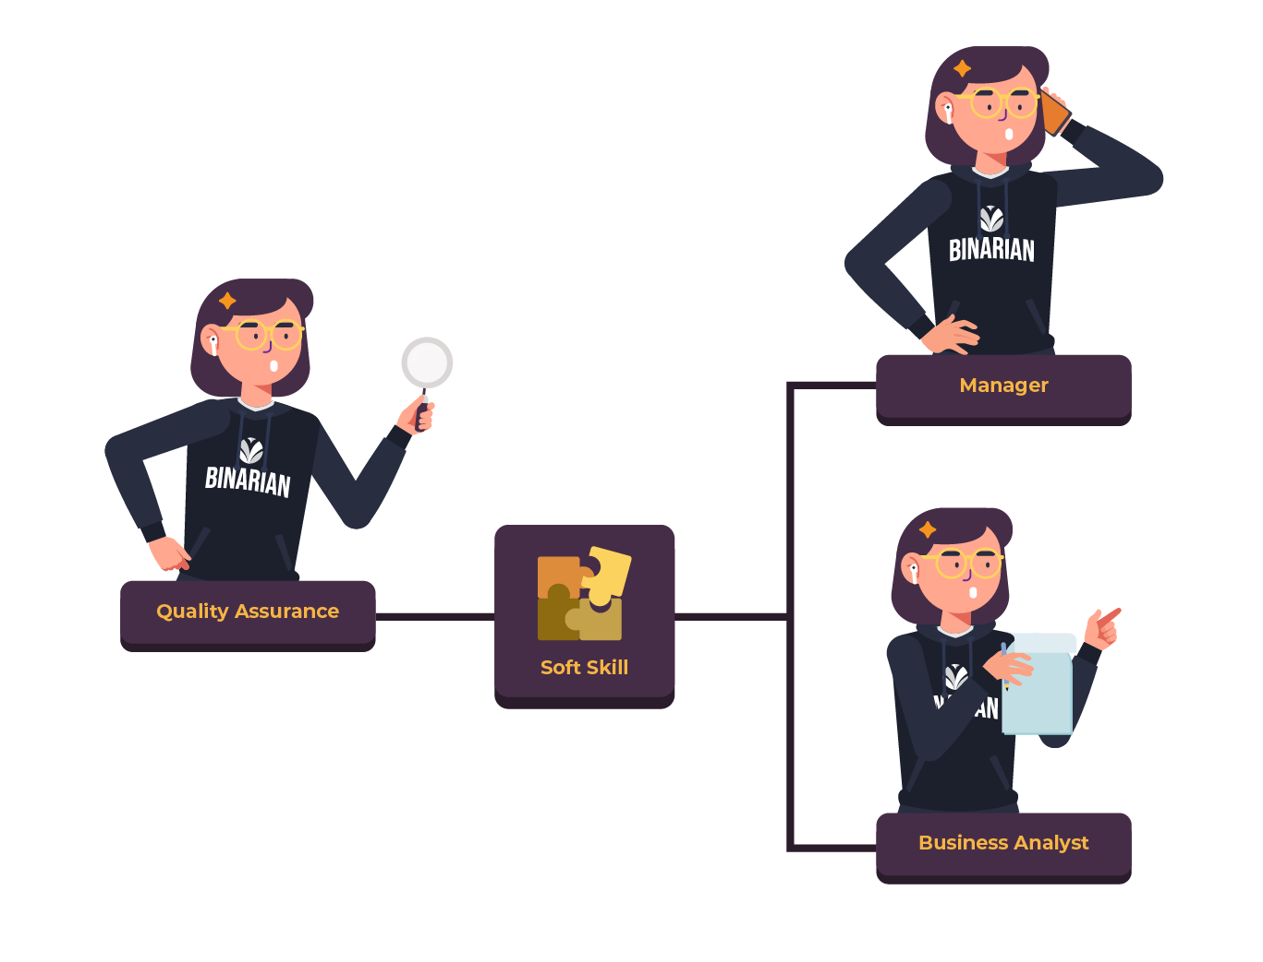
Profesi Quality Assurance
Sedangkan, dari soft skill yang sudah kita kembangkan, kita bisa cross karier menjadi seorang manajer hingga analis bisnis!
Keren, kan! Seandainya kamu punya kesempatan buat cross karier, mau ke mana ya?

Slide 27

Mengenal Quality Assurance
Practice 1: Live Session
Kringg~ kring~
Kenalan sama profesi QA lebih jauh yuk
Cari Job Ads QA di media sosial (boleh LinkedIn, Jobs Street, Glints dll) bebas~
Pilih 2 Job Ads QA yang kamu temukan
Analisis apa yang ada di Job Description dari Job Ads tersebut
Analisis skill apa yang harus dimiliki untuk dapat melamar di posisi tersebut
Tuangkan hasil analisis kamu dalam deck presentasi
Bahas hasil analisis kamu bersama Facil

Slide 28
Profesi Quality Assurance
Dengan skill QA, peluang buat eksplorasi berbagai profesi ternyata banyak ya, gengs!
Biar lebih detail lagi nih sama profesi QA yang beragam, cus kita langsung tengok posisi QA di dalam SDLC. Burung gagak burung kenari, Yuk kita dimari~

Slide 29

Profesi Quality Assurance
QA itu orangnya detail, terstruktur, dan out of the box, lho!
Kita bisa menggunakan kemampuan itu di hampir semua bidang.
Kalau kamu punya mindset QA yang kuat, kamu bisa lebih mudah buat melangkah ke berbagai bidang yang lain, gengs.
Nah, kira-kira dalam perusahaan bidang apa aja ya QA dibutuhkan? Coba kamu tebak dulu, yuk!

Slide 30

Profesi Quality Assurance
Ternyata, kamu bisa menerapkan QA di perusahaan yang nggak bergerak di bidang teknologi, gengs!
Semua perusahaan baik kecil maupun besar, baik dalam bidang makanan, farmasi, hingga organisasi nirlaba sekalipun semuanya membutuhkan QA, lho!
Kira-kira kenapa sih mereka juga membutuhkan?
Notes:
Pindah topic 1

Slide 31
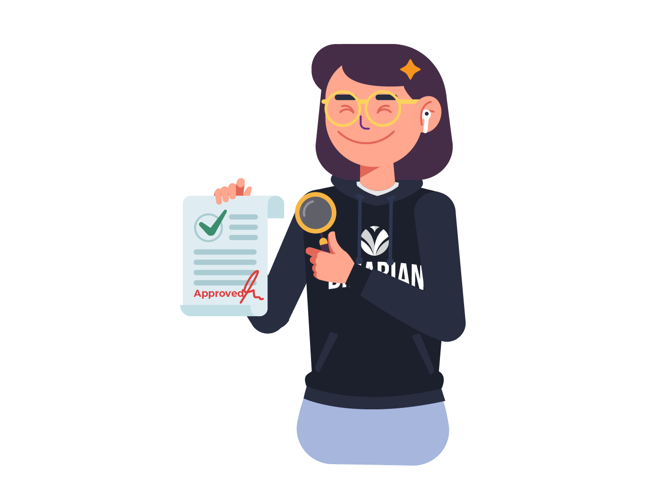
Profesi Quality Assurance
Ini dia jawabannya~
QA dibutuhkan buat menguji, mengidentifikasi, serta memberikan solusi dari kekurangan yang ditemukan dalam produk perusahaan, gengs!
Kalau ngomongin produk nih, pasti bukan cuma yang berupa software aja, kan? Perusahaan yang bergerak di bidang jasa atau barang juga membutuhkan QA.
Notes:
Pindah Topic 1

Slide 32

Profesi Quality Assurance
“Emang apa hubungannya seorang QA sama jasa dan produk?”
Gini, gini. Jadi dengan QA, perusahaan bisa terhindar dari image yang buruk seandainya produk atau layanannya nggak bsia berjalan sesuai harapan, sob.
Misalnya, QA di sebuah perusahaan surat kabar berperan buat mengidentifikasi kualitas berita, hingga memeriksa berita yang bakal dirilis apakah udah sesuai dengan persyaratan perusahaan atau belum~
Notes:
Pindah topic 1

Slide 33

Profesi Quality Assurance
Kalau kamu udah jadi seorang QA yang andal, pasti kamu juga ahli dalam hal ini:
Menguasai seluk beluk aplikasi, dari segi bisnis, coding, dan user
Kemampuan komunikasi yang baik
Lancar dalam menyampaikan gagasan yang mudah dimengerti oleh developer, product owner, dan stakeholder

Slide 34

Profesi Quality Assurance
Makanya, kalau kamu udah ahli dalam testing maupun QA, peluang buat cross karier tuh besar banget!
Kamu bisa ambil peran dari business analyst, product owner, scrum master, bahkan menjadi seorang developer, gengs!
Keren, kan? 😄

Slide 35

Profesi Quality Assurance
Setelah belajar banyak mengenai Profesi Quality Assurance, kamu udah kebayang kan peluang profesi ini di Indonesia?
Terus menurut kamu, perusahaan mana lagi ya yang butuh profesi ini?

Slide 36
Profesi Quality Assurance
Dengan skill QA, peluang buat eksplorasi berbagai profesi ternyata banyak ya, gengs!
Biar lebih detail lagi nih sama profesi QA yang beragam, cus kita langsung tengok posisi QA di dalam SDLC.
Burung gagak burung kenari, Yuk kita dimari~

Slide 37

Profesi Quality Assurance
Sebelum mengulas lebih jauh, kita review lagi job desk seorang QA, yuk!
Berikut adalah job desc QA secara umum:
Memastikan produk atau aplikasi bekerja dengan baik dalam pengoperasian normal
Melakukan monitoring dan mencari error terkait display (tampilan) maupun flow (alur kerja) produknya
Melakukan verifikasi kualitas produk

Slide 38
Profesi Quality Assurance
Memastikan produk punya kualitas yang memenuhi standar perusahaan
Mendokumentasi inspeksi dan tes produk perusahaan
Membuat analisis, catatan, dan dokumentasi produk yang dapat digunakan untuk referensi mendatang

Slide 39
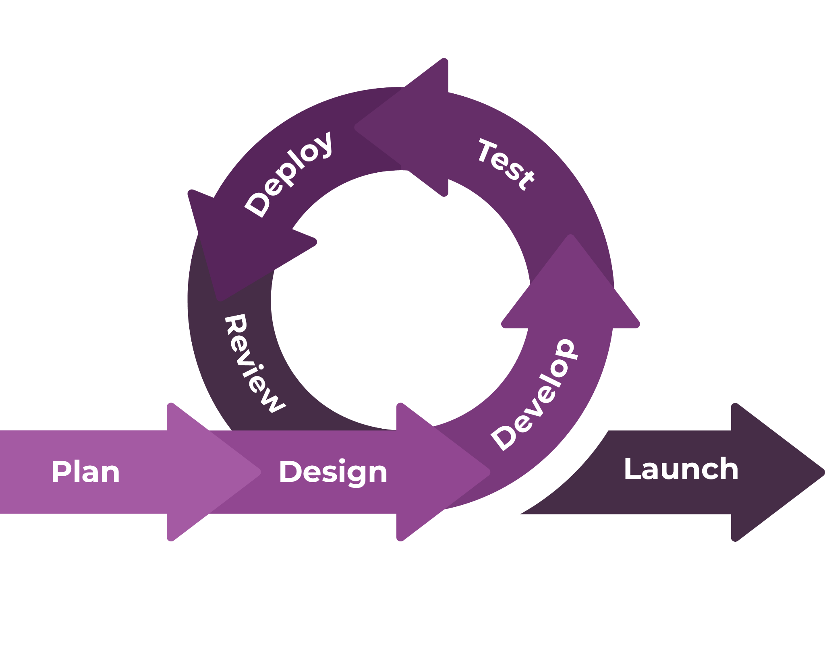
Profesi Quality Assurance
“Terus, SDLC itu apa, sih?”
SDLC merupakan singkatan dari Software Development Life Cycle. SDLC ini menjadi key framework buat memahami gimana sebuah produk dibuat, sob.
Ibaratnya nih, SDLC itu kayak buku panduan. Sedangkan, key framework adalah kuncinya.
Jadi, SDLC dalam QA itu seperti kunci yang berupa buku panduan gitu, gengs~

Slide 40
Profesi Quality Assurance
Dalam praktiknya, SDLC dimulai dengan mengevaluasi sistem yang ada. Tujuannya itu buat mendefinisikan persyaratan pada sistem yang baru gitu, sob.
Setelah itu, produk bakal dibuat berdasarkan tahapan di dalam SDLC, dengan tahapan berulang kayak gambar di samping.
Coba kita ulas satu per satu, yuk!

Slide 41
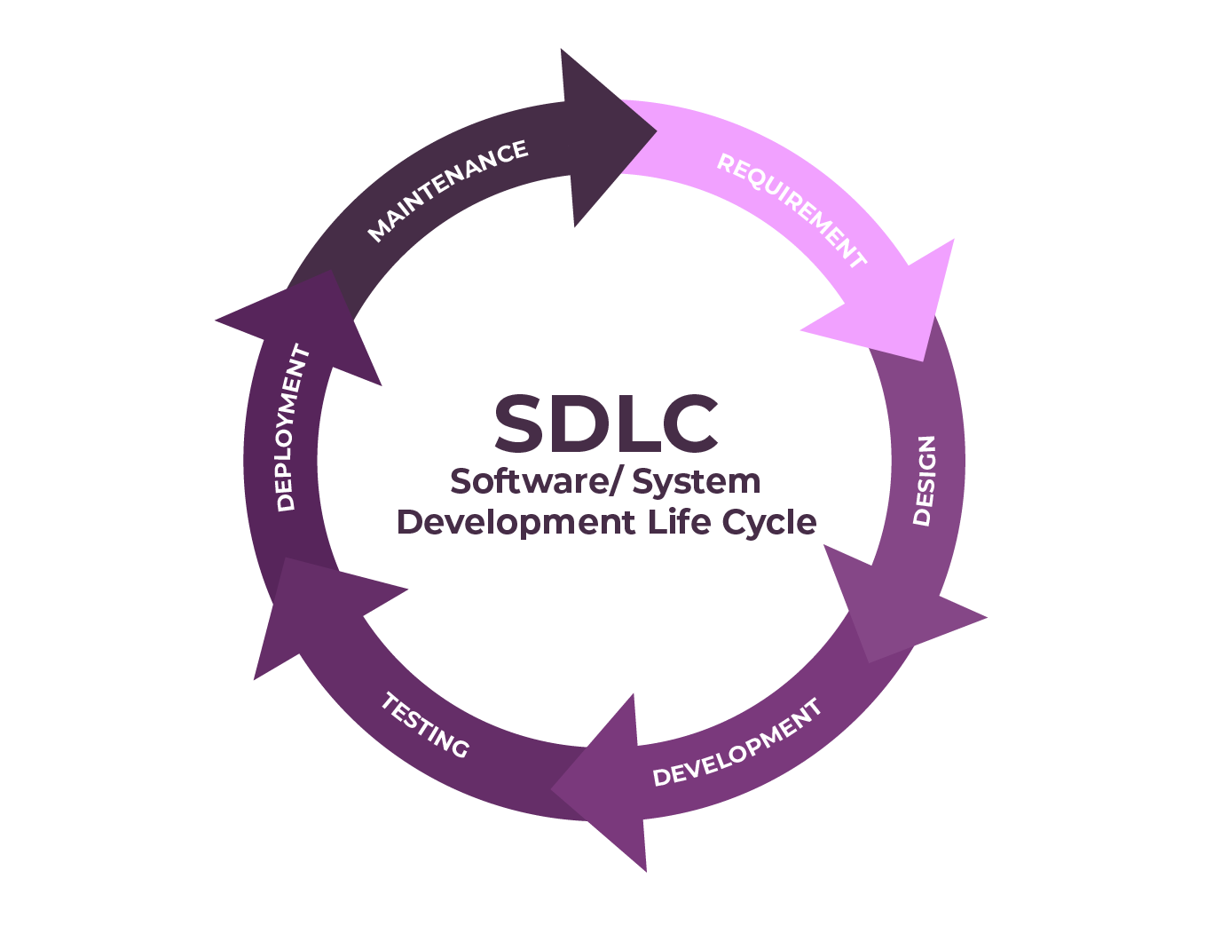
Profesi Quality Assurance
Requirement
Sesuai namanya, requirement ini gambaran dari layanan (services) dan batasan bagi sistem yang bakal dibangun.
Dalam SDLC, requirement ini jadi tahap pertama, lho!
Jadi, meskipun siklusnya bisa berulang, pasti dimulai dari requirement dulu ya, qaqa~

Slide 42
Profesi Quality Assurance
Buat melakukan proses ini, ada tahap-tahap yang perlu dilakukan seperti berikut:
Kumpulkan semua requirement
Review, analisis, dan verifikasi dokumen SRS (Software Requirement Specification)
Kalau diperlukan, tambahkan saran buat perbaikan
Pahami timeline-nya juga ya~
Dari requirement yang kamu dapat, kamu sudah bisa membuat Test Plan dan Test Scenario

Slide 43
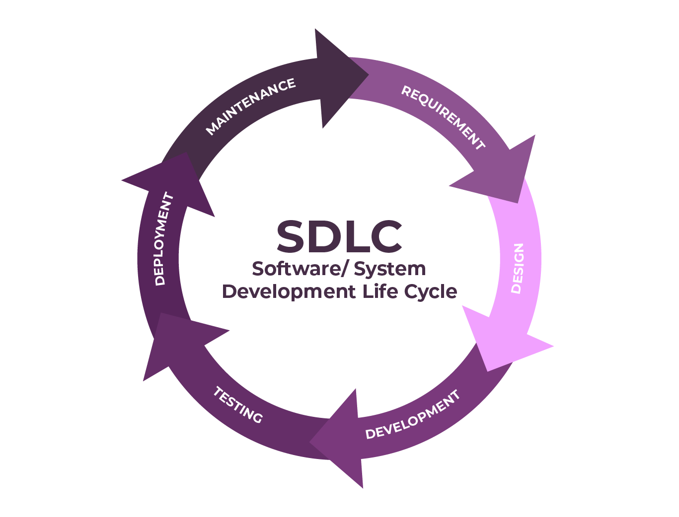
Profesi Quality Assurance
Design
Pada tahap ini, developer bakal mulai bikin rancangan produk.
Sambil menunggu developer membuat rancangannya, kamu bisa membantu dalam beberapa hal ini:
Kumpulkan Flowchart dan Mockup
Memperdetail Test Scenario dan Test Case
Review desain

Slide 44
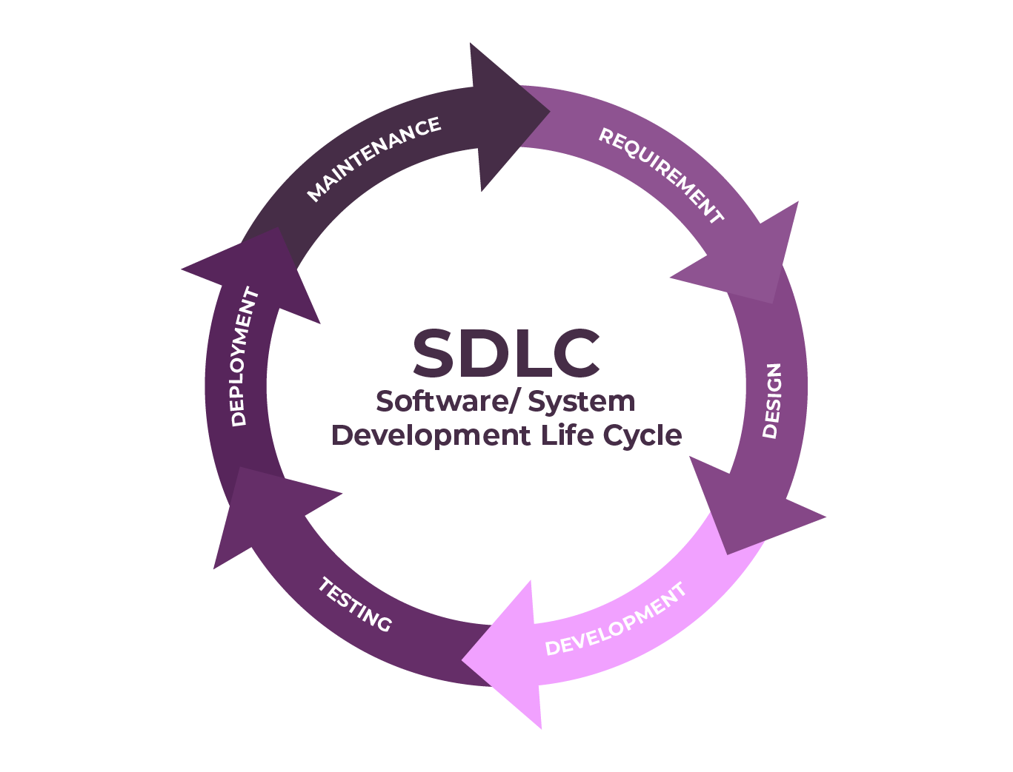
Profesi Quality Assurance
Development
Pada tahap ini, tim developer mulai mengeksekusi produk sesuai rancangan yang udah ditentukan, sob.
Jadi mulai dari sini, kamu bisa mulai menyusun test scenario, test cases lebih detail, kemudian diajukan ke tim developer dan project manager. Selain itu kamu juga sudah bisa memulai rancangan script automation test juga lho.

Slide 45
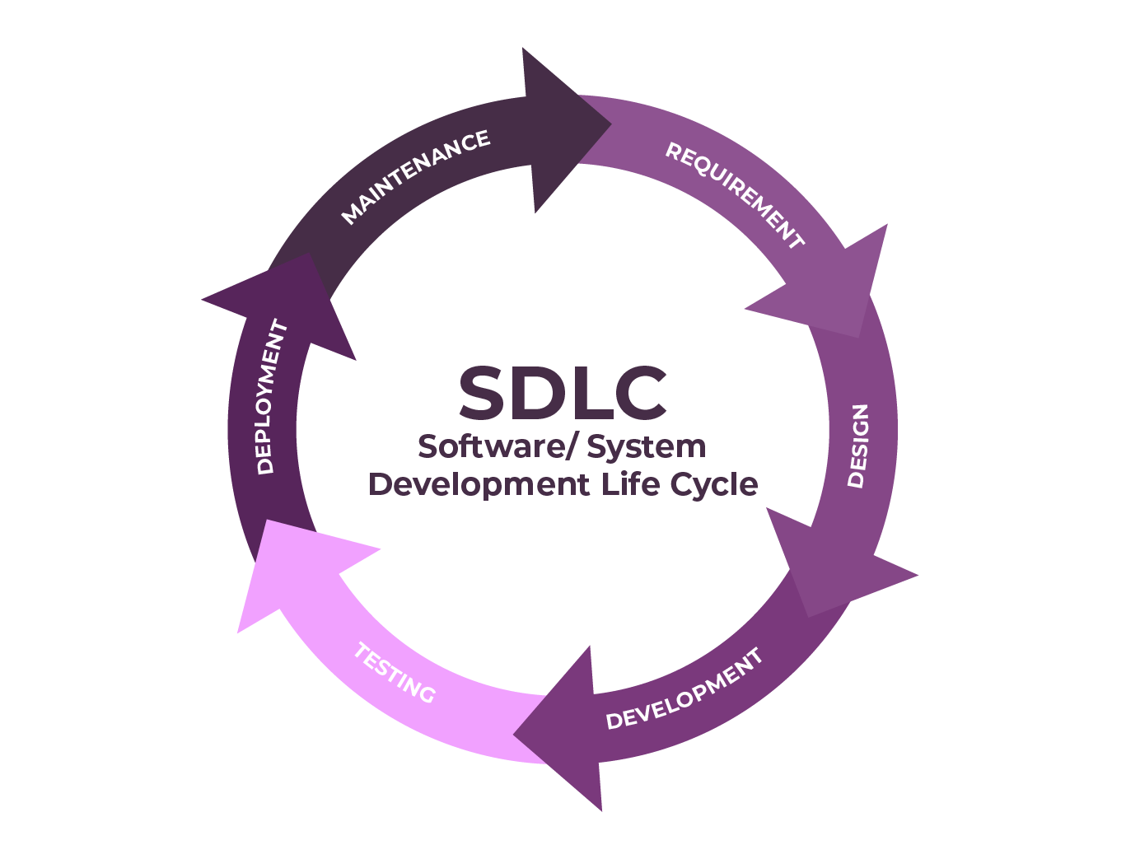
Profesi Quality Assurance
Testing
Ini dia tahap yang dinantikan oleh seorang QA~
Di tahap ini, produk bakal mulai kita uji. Kamu bisa melakukan rangkaian hal berikut:
Proses testing dilakukan
Testing dilakukan berdasarkan Test Plan
Apabila semua test cases sudah selesai dieksekusi, jangan lupa exploratory testing ya!
Membuat bug report
Membuat test report

Slide 46
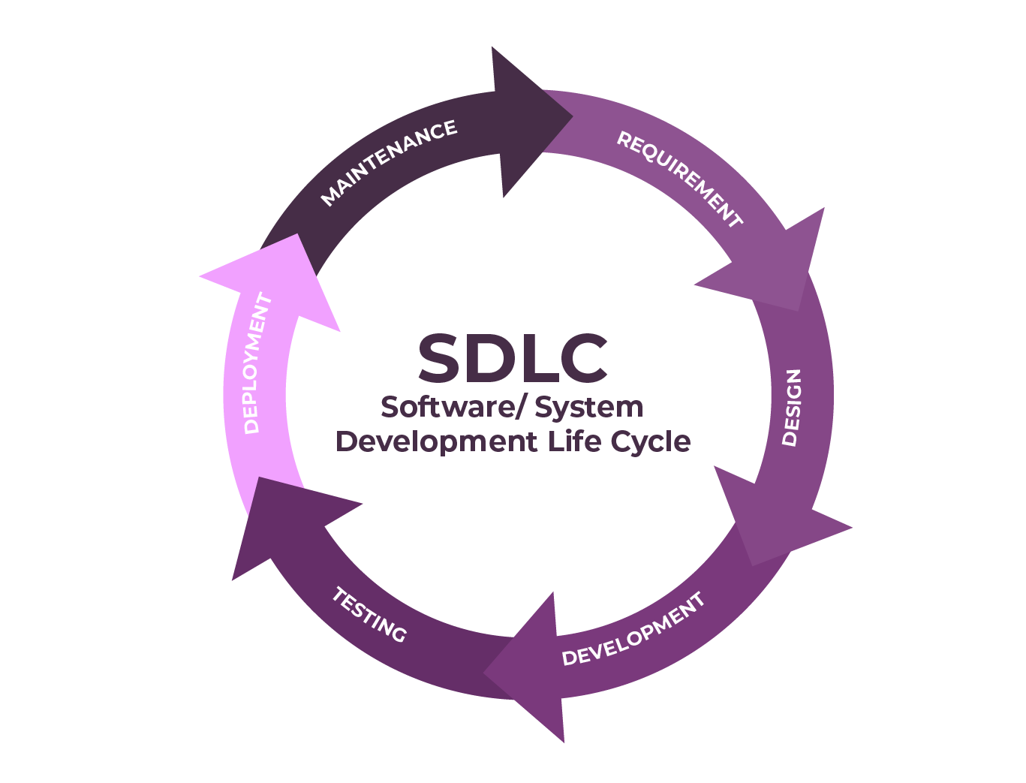
Profesi Quality Assurance
Deployment
Setelah diuji, produk yang didevelop sudah sesuai requirement dan siap dipasarkan, bakal kita uji sekali lagi.
Karena perusahaan mau produknya berkualitas, maka uji coba harus dilakukan dengan rangkaian kayak gini, nih:
Regression Testing
Smoke Testing
Sanity Testing
UAT Testing

Slide 47
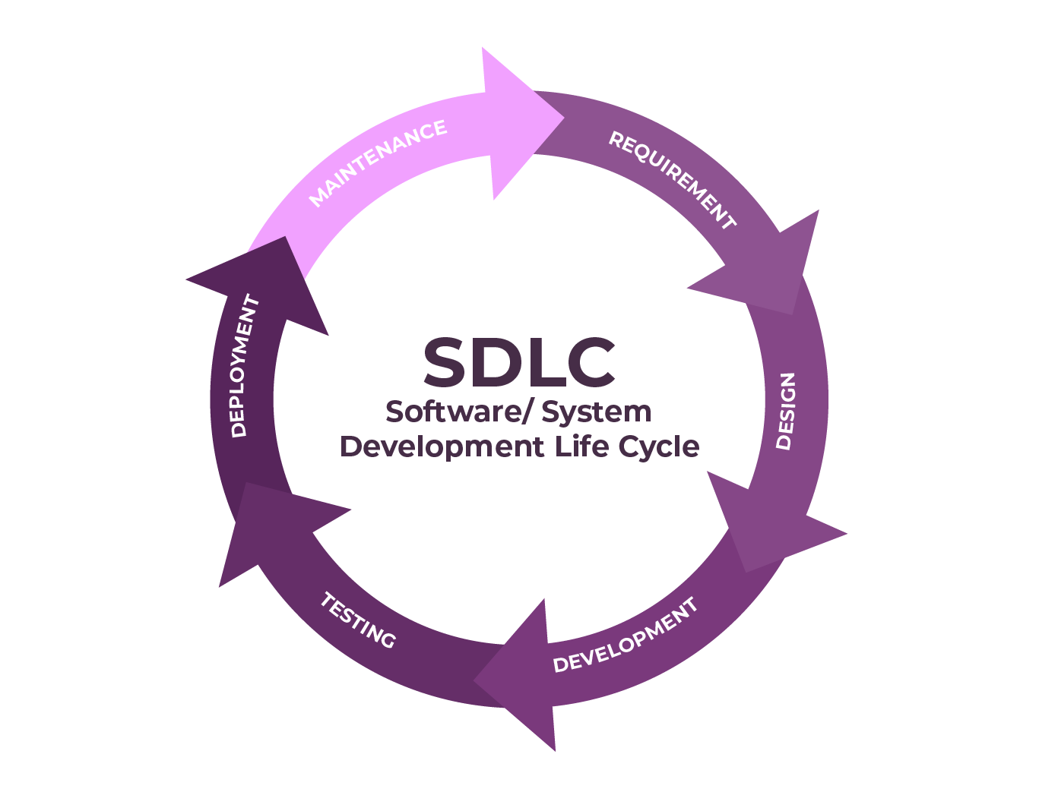
Profesi Quality Assurance
Maintenance
Setelah uji coba berhasil, QA harus stand by buat melakukan pengujian lagi kalau suatu saat produk yang udah diluncurkan mengalami masalah, sob.
Pada tahap ini juga bisa disebut sebagai Regression Stand By. Selain itu apabila ada test cases yang belum sempat di-automation test, kalian bisa memanfaatkan waktu untuk migrasi test case manual menjadi automation test.

Slide 48
Profesi Quality Assurance
Socrates pernah bilang kalau “Kamu adalah apa yang kamu pikirkan”.
Begitu juga buat jadi QA yang andal gengs, kamu harus punya pola pikir tertentu.
Kue kenari kue cucur, mari kita meluncur buat cari tahu QA Mindset yang harus dimiliki sama seorang QA~

Slide 49
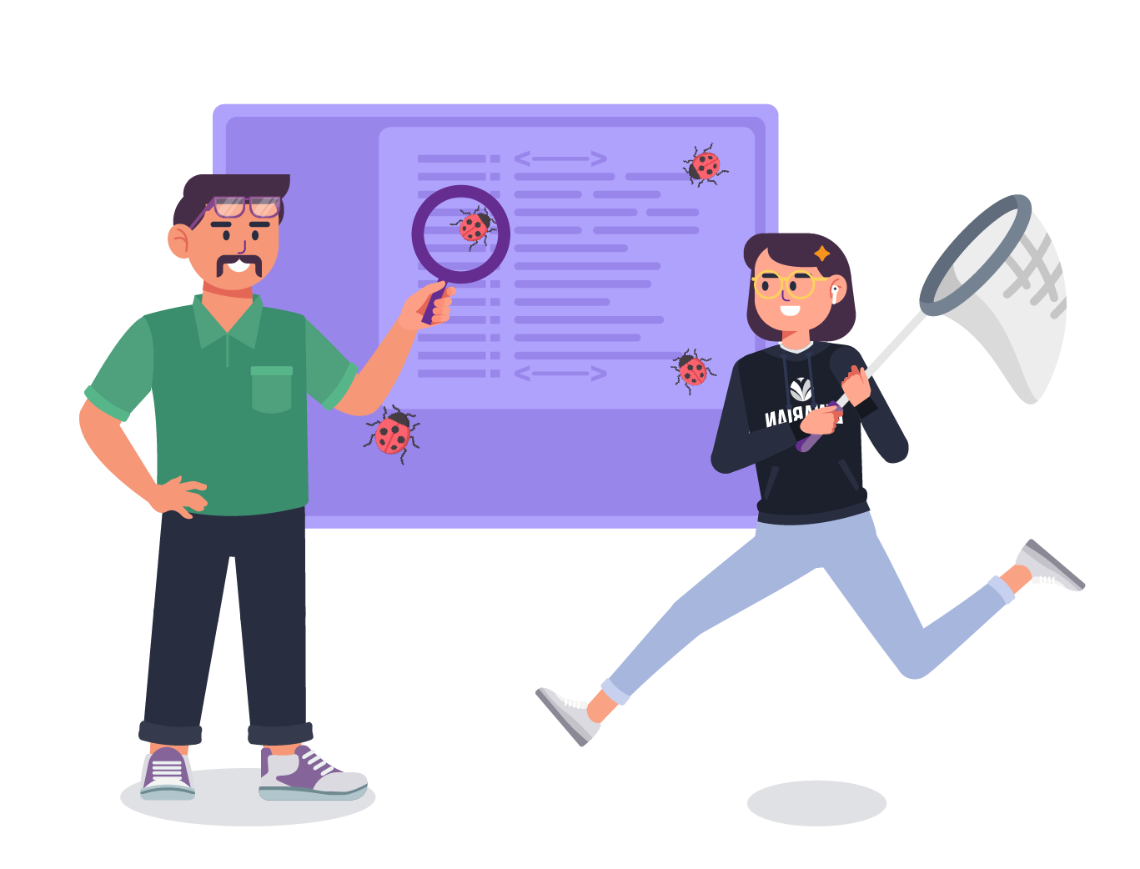
Profesi Quality Assurance
QA Mindset yang dimaksud tuh kayak gini, sob…
QA harus punya pola pikir macam ini, nih:
Mencegah Bug, bukan mencari Bug
Sebisa mungkin pas requirement udah ada, seorang QA memberikan feedback kalau memang ada potensi yang menyebabkan konflik dengan feature yang udah ada, gengs.

Slide 50

Profesi Quality Assurance
Objektif dan detail
Nggak berasumsi, selalu berusaha memperjelas hal-hal yang kurang detail.
Contohnya, melakukan follow up kembali ke Product Manager tentang requirement kalau ada perbedaan pendapat antara QA dan Developer.

Slide 51

Profesi Quality Assurance
Kalau jadi user itu gimana?
Selalu memposisikan diri sebagai user, mencari tahu behaviour user dari produk yang kita kembangkan, mulai dari penggunaan jenis device, flow penggunaan aplikasi, dan lain sebagainya.

Slide 52

Profesi Quality Assurance
Nggak ada software yang sempurna
Jadi jangan ragu buat selalu cek/uji software/produk kita, sob.
Selalu berpikir out of the box dengan ber-experiment memanfaatkan feature-feature yang ada di device dan diluar aplikasi kita. Contohnya dalam aplikasi mobile, kita melakukan testing dengan landscape mode.
Pokoknya harus selalu percaya diri juga ya gengs yaa.

Slide 53

Profesi Quality Assurance
Jangan ragu, walau sekecil apapun
Selalu menyampaikan sekecil apapun itu ketidaksesuaian pada aplikasi kepada tim.
Walaupun bug kecil dan minor, kalau jumlahnya banyak bakal sangat obvious di sisi user.
Jadinya bakalan repot bestiee~

Slide 54
Mengenal Quality Assurance
Practice 2: Live Session
Coba simak video SDLC berikut ini
Simpulkan tanggung jawab QA dalam proses SDLC pada video tersebut
Kemas hasil pekerjaan kamu dalam deck presentasi dan bahas bersama Fasil dikelas

Slide 55
Refleksi Belajar
Setelah belajar banyak mengenai Profesi Quality Assurance, kamu sudah kebayang kan peluang profesi ini di Indonesia?
Nah, menurut kamu apakah profesi Quality Assurance ini hanya cocok untuk perusahaan teknologi? Kalau tidak, kira-kira perusahaan atau bidang pekerjaan apalagi ya yang membutuhkan profesi Quality Assurance?

Slide 56

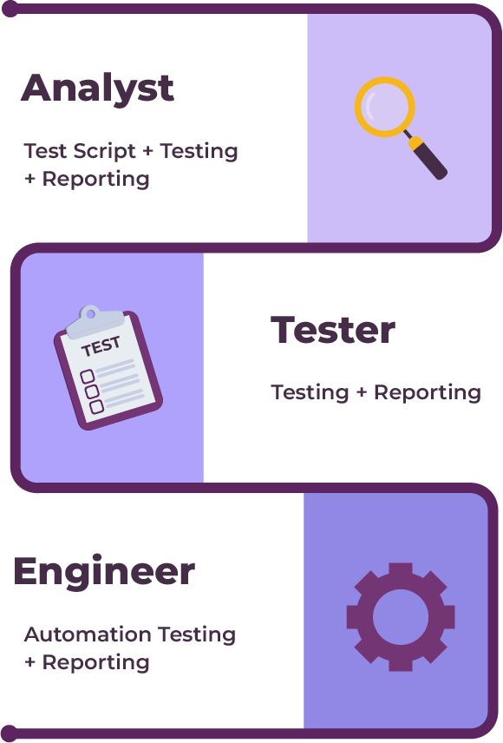
Rangkuman
Ini dia materi yang sudah kita pelajari, gengs!
QA Job scopes
Seorang QA memiliki job scope diantaranya sebagai QA Analyst, QA Tester dan QA Engineer.
QA Career path
Secara umum, tingkatan pekerjaan dari profesi QA yaitu Junior, Senior Lead/Spv dan Manager. Namun, tingkatan tersebut tergantung masing-masing perusahaan.

Slide 57
Rangkuman
QA Job description
Berikut job desk QA secara umum:
Memastikan produk atau aplikasi bekerja dengan baik dalam pengoperasian normal
Melakukan monitoring dan mencari error terkait display (tampilan) maupun flow (alur kerja) produknya
Melakukan verifikasi kualitas produk

Slide 58
Rangkuman
QA Mindset
QA harus punya pola pikir macam ini nih:
Tidak ada software/produk yang sempurna, jadi jangan ragu untuk selalu cek/uji software/produk
Software sudah rilis, bukan berarti pekerjaan QA berakhir
Software/produk harus update dengan perkembangan zaman, maka kita harus berpikir inovatif dengan memantau kebutuhan dan trend di masyarakat sebagai inovasi dari produk/software yang sudah kita kembangkan

Slide 59
Referensi
Referensi
QA Analyst
Security Tester
Sofware Tester
Software Requirement Spesification

Slide 60

Penutup
Yuhuuu! Kamu udah berhasil menamatkan Chapter 1 Topic 2 🥳
Kamu juga berhasil menamatkan Chapter 1 Nih. Sampai jumpa di Chapter 2 ya, learners!

